Slide 1

R·六年级上册
1
分数乘分数（2）

Slide 2


状元成才路
一、复习导入
1.说一说下面算式的意义，并计算出结果。
分数乘分数的意义：
求一个分数的几分之几是多少。

Slide 3

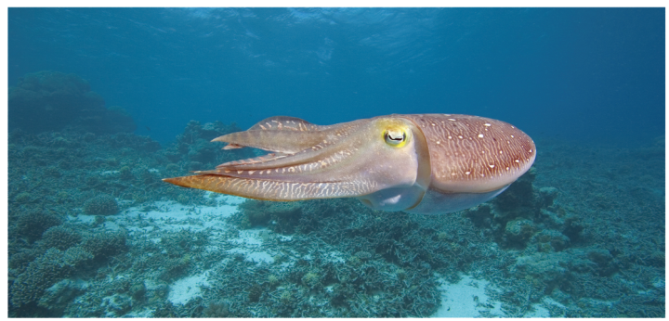
状元成才路
二、探索新知
乌贼每分钟可游 km。
（1）李叔叔每分钟游的距离是乌贼的 ，李叔叔每分钟游多少千米？

Slide 4
状元成才路
（1）李叔叔每分钟游的距离是乌贼的 ，李叔叔每分钟游多少千米？
2
方法一：
乌贼每分钟可游 km。
怎样计算呢？
25
1
2
方法二：
5
5
为了计算简便，可以先约分再乘。

Slide 5
状元成才路
（2）乌贼30分钟可以游多少千米？
乌贼每分钟可游 km。
27
方法一：
1
3
方法二：
1
分数乘法也可以这样直接约分。

Slide 6
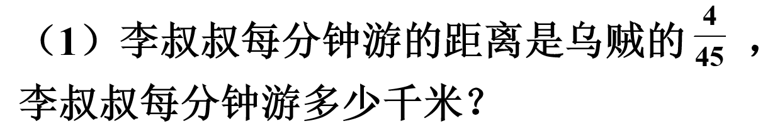
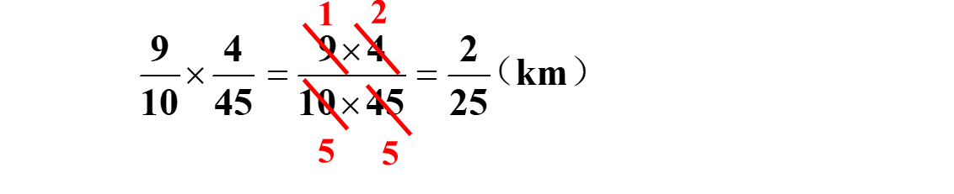
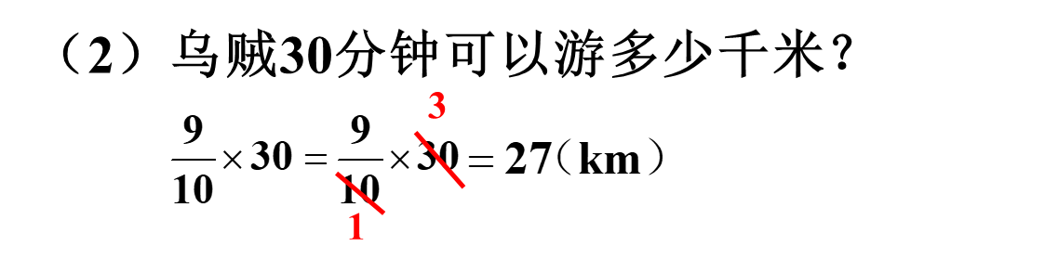
为了计算简便，可以先约分再乘。
乌贼每分钟可游 km。
分数乘法也可以这样直接约分。

Slide 7
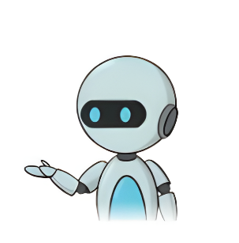
状元成才路
【随堂练习】
1
1
先约分，再计算，真简便！
4
1
3
1

Slide 8

三、巩固提高
[教材P5做一做第1题]
状元成才路
1.计算下面各题。
先约分再计算。
1
1
4
1
1
3
5
2

Slide 9
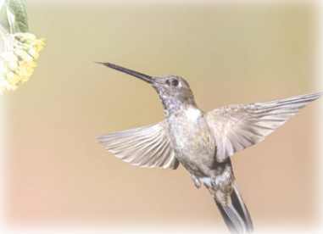
状元成才路
[教材P5做一做第2题]
2.蜂鸟是目前所发现的世界上最小的鸟。蜂鸟的飞行速度是 千米/分， 它 分钟飞行多少千米？5分钟飞行多少千米？
1
1
5
1
1
2
答：蜂鸟 分钟飞行 千米，5分钟飞行 千米。

Slide 10
状元成才路
[教材P5做一做第3题]
3.一头鲸体长28m，一个人的身高是鲸体长的 。这个人身高多少米？
用乘法计算。
4
5
答：这个人身高 m。

Slide 11
[教材P6练习一第6题]
4.下面各题算得对吗？把不对的改正过来。
1
3
1
不对
不对
5
3
5

Slide 12
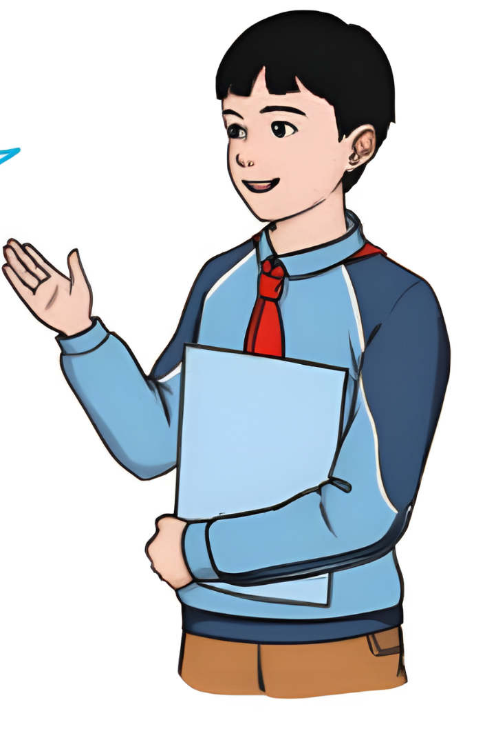
状元成才路
四、课堂小结
分数乘法怎样计算？
分数乘分数，用分子相乘的积作分子,用分母相乘的积作分母。为了计算简便,可以先约分再乘。

Slide 13

状元成才路
五、课后作业
完成对应课时的练习。

